Slide 1
2e rencontre des conseils pastoraux
Sainte-Garde, 13 avril 2024

Slide 2
Restitution des travaux des paroisses du diocèse.

Slide 3
Une multitude de mouvements

Slide 4
Ordres religieux, congrégations, sociétés, communautés…

Slide 5
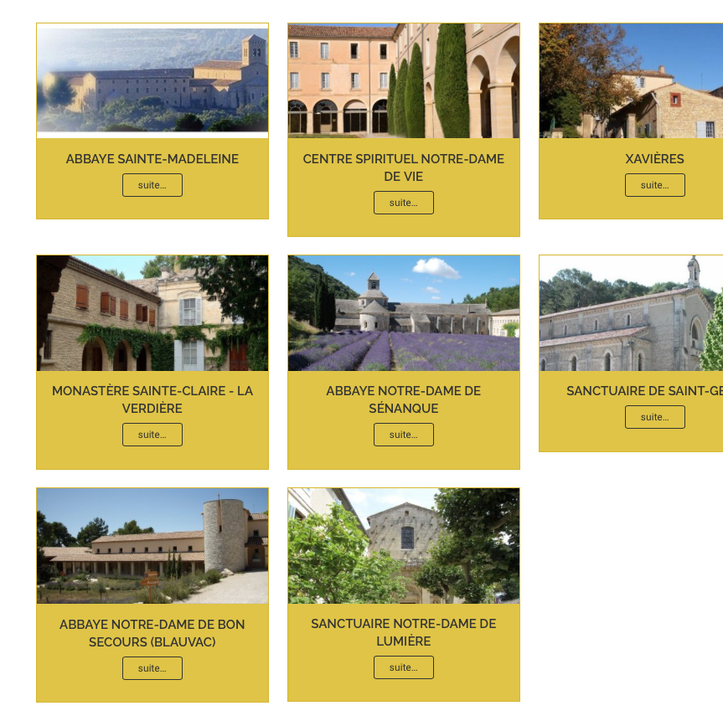
8 centres spirituels

Slide 6
17 500 jeunes scolarisés dans 57 établissements catholiques

Slide 7
Doyenné | Nb de réponses
Apt | 4
Avignon | 5
Carpentras | 8
Cavaillon | 8
Grand Avignon | 6
Orange | 3
Pertuis | 11
Vaison-la-Romaine | 6
Total | 51

Slide 8
Equipe « Communautés et territoires »
P. Charles-Bernard Savoldelli, vicaire général
Thierry Allègre, paroissien de Pertuis
Antoinette Castelnuovo, paroissienne de Saint-Agricol (Avignon)
P. Frédéric Fermanel, curé de Camaret
Franck Thiriet, diacre permanent
P. Dominique Vallon, curé de Vaison
Equipe « Vocations et coresponsabilité »
Isabel Velasco, laïque consacrée
P. Frédéric Beau, administrateur de N.-D. des Doms et aumônier de prison
Véronique Eudier, paroissienne de Cucuron
Christine Seurat, paroissienne d’Orange
P. Baptiste Vanel, vicaire à Orange

Slide 9
Communautés et territoires

Slide 10
Première conviction: notre réalité, le terreau à partir duquel nous pouvons nous renouveler
En fonction des priorités que nous avons-nous-mêmes identifiées:
Quel pas de plus pouvons-nous faire à l’échelle de nos paroisses ou de nos doyennés
Comment pouvons-nous nous être aidés? Par qui?

Slide 11
Deuxième conviction « il y a plusieurs demeures dans la maison du Père »
Tenir compte de la réalité des « paroisses d’élection »
→ ne pas chercher à unifier les pratiques ou les propositions
Honorer la diversité des familles spirituelles, des sensibilités religieuses, des traditions locales, historiques ou géographiques

Slide 12
Conviction 3: le doyenné pour unir nos forces
Une échelle pertinente, par sa taille et par son unité
Pour certains services, en fonction des besoins propres à la réalité de chaque doyenné
Cela suppose une volonté commune, autour du doyen.

Slide 14
Conviction 4 : notre raison d’être est d’annoncer l’Evangile
Les réorganisations sont un moyen parmi d’autres, jamais une solution

Slide 15
Ce moyen doit être ordonné à une fin : le renouveau de la foi en Jésus-Christ, en nous et autour de nous.
Perte de vitalité… épuisement… dispersion des forces…. vieillissement …
« Pourquoi dépenser votre argent pour ce qui ne nourrit pas, vous fatiguer pour ce qui ne rassasie pas ? Écoutez-moi bien, et vous mangerez de bonnes choses! » (Isaïe, 55, 2)

Slide 16
Conviction 5 : cultiver une spiritualité de communion
Notre diocèse a besoin que se vivent de vraies relations de fraternité au sein du presbyterium
Entre nos prêtres
Entre nos prêtres et notre évêque
« C'est à l'amour que vous aurez les uns pour les autres qu'ils reconnaîtront que vous êtes mes disciples » Jean 13 -35

Slide 17
Vocations et coresponsabilité

Slide 18
Première conviction d’une culture de la collaboration à une culture de la coresponsabilité
Le principe de coresponsabilité est ancré dans la tradition et la théologie de l’Église catholique
Il nous faut donc approfondir notre vocation de baptisés par
la formation
la prière
la vie sacramentelle
le service du frère
le témoignage

Slide 19
Deuxième conviction la formation des laïcs et des prêtres est une nécessité
Un enjeu personnel, communautaire, ecclésial
Il est bon de se former ensemble et de partager en paroisse ce que l’on a reçu
La formation doit être en lien avec la mission et le service: pas de service sans formation.

Slide 20
Troisième conviction La fraternité se travaille
L’exercice de la fraternité est un impératif missionnaire qui suppose parfois une conversion personnelle.
Sortir d’une conception idéaliste de la fraternité.
Se côtoyer, pour prendre conscience que nos différences ne nous séparent pas
Prier ensemble chaque fois que nous travaillons ensemble et pas seulement en « groupe de prière ».

Slide 21
Pour conclure
« Agissez comme le Seigneur : il vous a pardonné, faites de même. Par-dessus tout cela, qu'il y ait l'amour : c'est lui qui fait l'unité dans la perfection.
Et que, dans vos cœurs, règne la paix du Christ à laquelle vous avez été appelés pour former en lui un seul corps. »
(Paul, Colossiens 3, 12-17)

